Slide 1
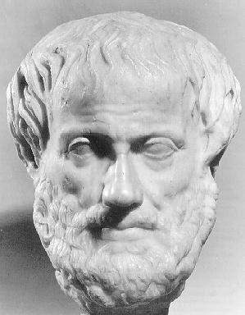

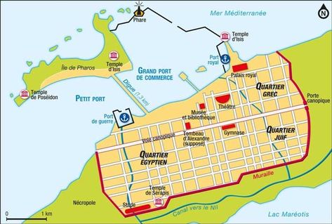
Diophante
Fait par
Christopher Claveau
^{Alexandrie}
^{Égypte}
Entre II et III cycle avant J-S
Les Arithmétiques

Slide 2
Les Arithmétiques
X + Y + Z = 20
W + X + Y = 22
W + X + Z = 24
W + Y + Z = 27
_______________
# D’inconnues (Variable) 4
#Équation différentes 4

Slide 3
X + Y + Z = 20 Alors W= 11
W + X + Y = 22 Alors Z= 9
W + X + Z = 24 Alors Y= 7
W + Y + Z = 27 Alors X= 4
________________________
3W + 3X + 3Y + 3Z = 93

Slide 4
Son épitaphe
Enfance 1/6
Adolescence 1/12
Mariage 1/7
Sans fils ½ A vécu que 4 ans
Plus petit commun multiple: 84

